Slide 1
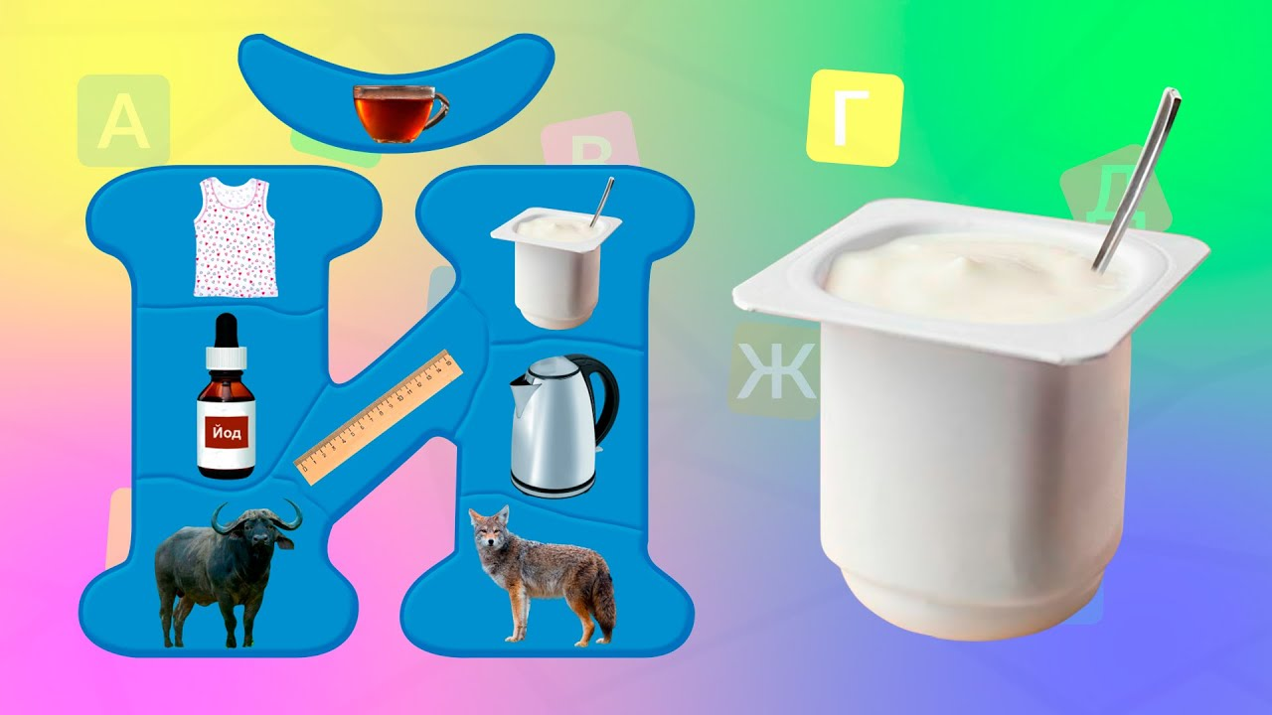
Навчання грамоти
Читання
Букварний період
Урок 50
Звук [й]. Мала буква й. Читання слів, речень і тексту з вивченими літерами

Slide 2
Налаштування «Зірковий настрій».
Обери емотикон, який відповідає твоєму настрою
Я з усім впораюсь
Все буде легко та просто
Чекаю на цікавий урок
Буде складно та не зрозуміло
Я втомлюсь

Slide 3
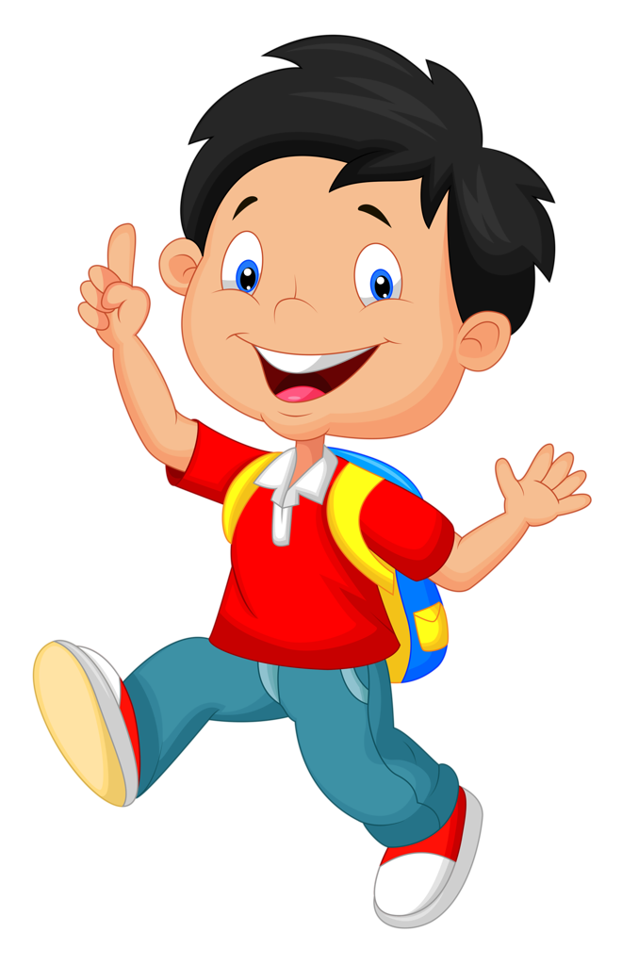
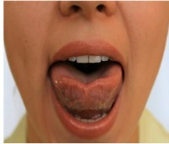
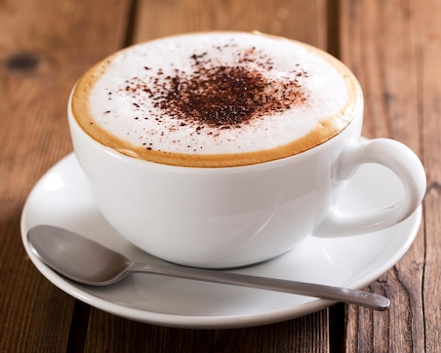
Артикуляційні вправи
«Чашечка»
Зроби широким свій язик,
Його краєчки підніми –
Так вийшла чашечка у нас,
Цю вправу виконай ще раз.

Slide 4
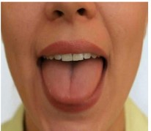
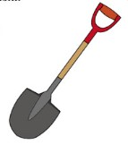
Артикуляційні вправи
«Лопатка»
Усміхнися, відкрий рот,
широко розслаб язик,
злегка висуни його із рота
й поклади на верхню губу.
Утримуй: 1-2-3-4-5-6-7-8-9-10.

Slide 5
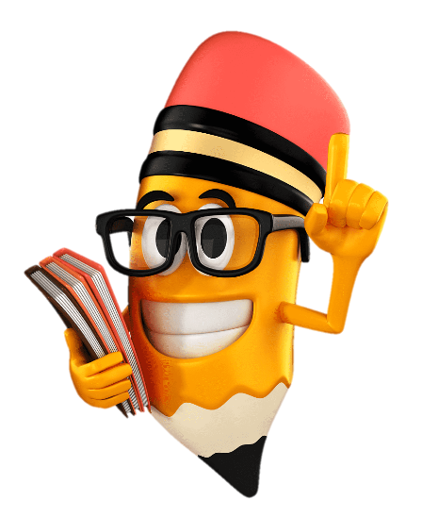
Повідомлення теми уроку
Сьогодні на уроці читання ми ознайомимося з друкованою малою буквою «ій», яка
позначає звук [й’].
Будемо вчитися читати слова, речення з вивченими буквами.
Назви кольори веселки.
Який звук зустрічається в кінці кожного слова?

Slide 6
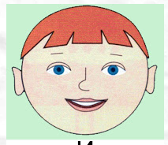
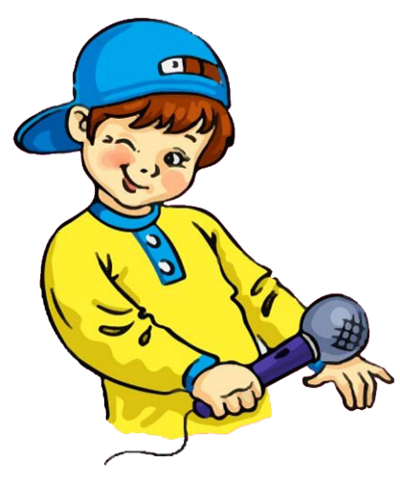
Проведи дослідження
Виділи останній звук у слові
зелений.
Простеж за його вимовою.
Під час вимовляння звуку [й’] губи розтягуються і видихуване повітря натрапляє на перешкоди.
Отже, цей звук приголосний.
[й’]

Slide 7
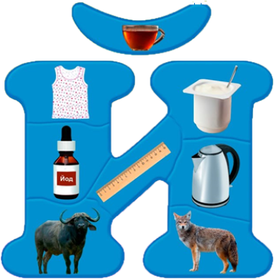
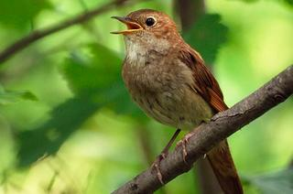
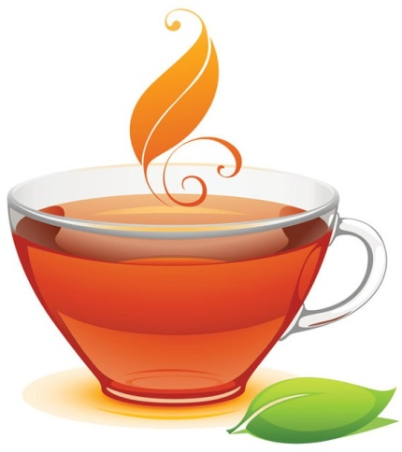
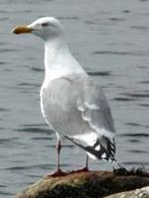
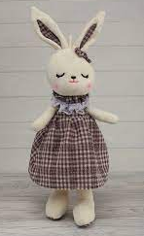
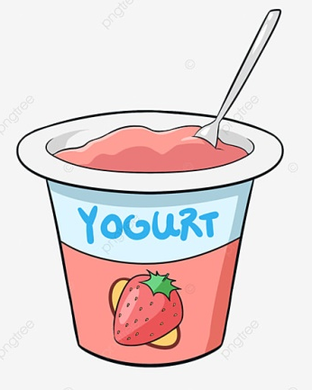
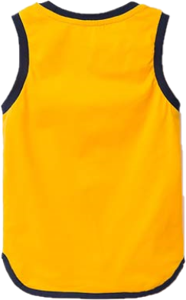
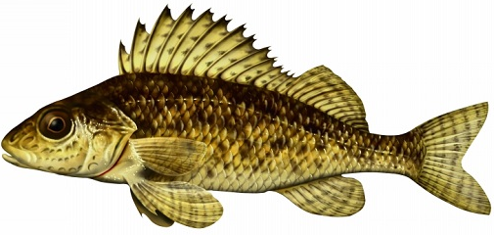
Визнач місце звуку [й’] в назвах малюнків
Чи то дощик ллє довкола,
Чи лютує завірюха,
Буква Й ніде й ніколи
Не скидає капелюха.

Slide 8
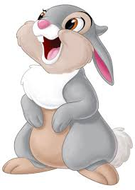
Допоможи зайчикові прочитати буквосполучення
А
О
Е
Й
И
І

Slide 9
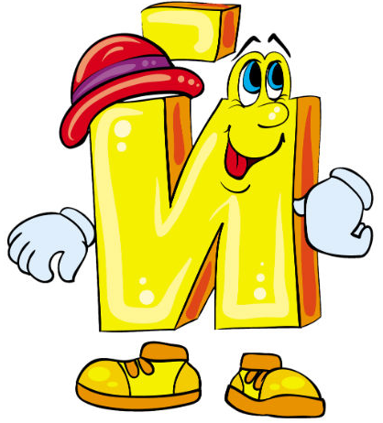
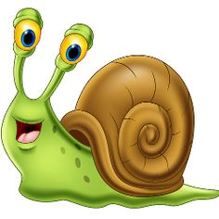
Вправа «Равлик-ракета»
мий
мій
лий
рий
рій
пий
сій
бий
бій
дай
дуй
йти
йде
йду

Slide 10
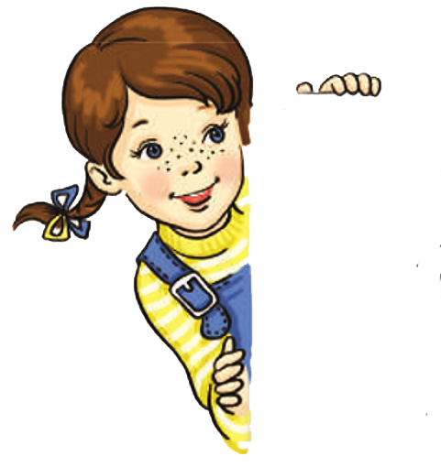
Прочитай завдання Читалочки
Підручник, сторінка
100

Slide 11
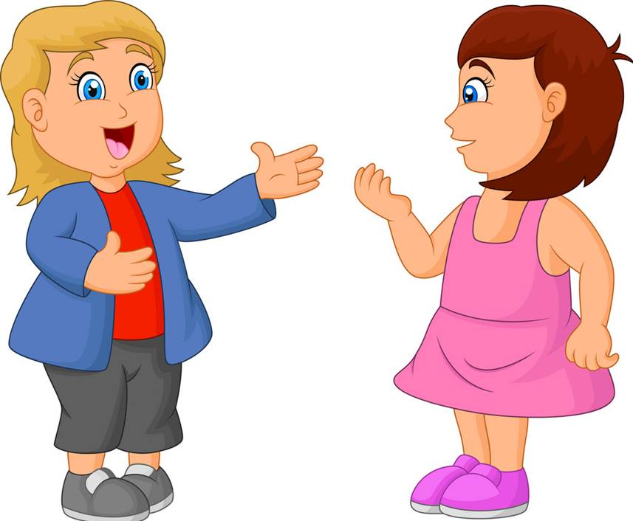
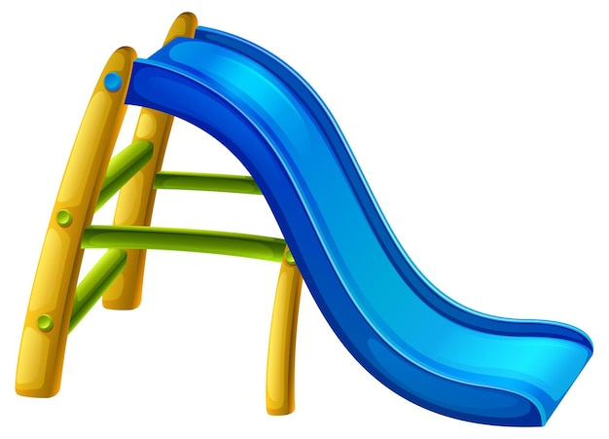
Вправа «Гірка». Спускайся з гірки, прискорюючи темп читання речень
´
Липа. Липовий.
Сосна. Сосновий.
Клен. Кленовий.
- Мед кленовий?
- Ні, липовий!
- Листок сосновий?
- Ні, кленовий!
´
Підручник, сторінка
101

Slide 12
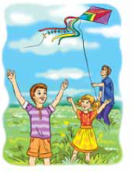
Прочитай текст. Придумай заголовок.
У Марійки й Андрійка великий і красивий змій. Його змайстрував тато Анатолій. Він — майстер на всі руки.
Разом із татом діти майстрували змія. Потім запускали його в небо.
— О! Змій полетів! — зраділа Марійка.
— Давай за ним! — крикнув Андрійко.
Змій летів усе далі й далі. А діти радісно бігли за ним.
Повітряний змій
Як звати дітей і тата в тексті? Що змайстрував тато? З яким настроєм діти запускали змія?
Підручник, сторінка
101

Slide 13
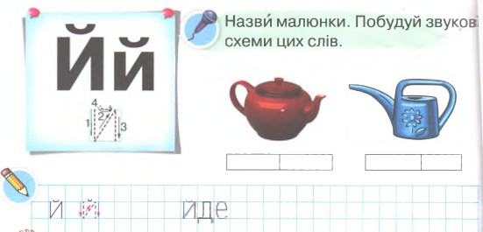
Робота в зошиті
Надрукуй букву «ій», слово у клітинках.
Зошит, сторінка
50

Slide 14
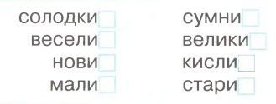
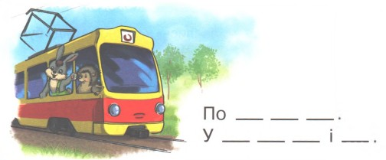
Робота в зошиті
Надрукуй пропущену букву й. З’єднай протилежні за значенням слова.
Склади речення за малюнком і схемами
Й
Й
Й
Й
Й
Й
Й
Й
Надрукуй назву кольорів кожного предмета
Зошит, сторінка
50
синій
сірий
зелений

Slide 15
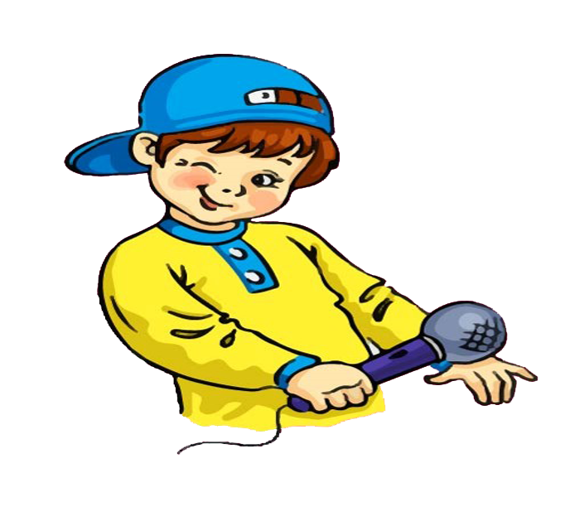
Вправа «Мікрофон»
Пригадай, яку букву вивчали на уроці?
Який звук вона позначає?
Що ти знаєш про цей звуки?
Які слова з буквою й ти можеш назвати?
Йод, йогурт, зайка, чайка, синій, зелений.

Slide 16
Рефлексія «Зірковий настрій». Обери емотикон, який відповідає твоєму настрою в кінці уроку
Я з усім справився
Все було легко та просто
Чекаю на наступний урок
Було складно та не зрозуміло
Я дуже втомився

